Slide 1
„Az emberek ritkán érnek el sikert abban, amit nem szívesen csinálnak.”
(Johann Wolfgang von Goethe)
A Nemzeti Agrárgazdasági Kamara (NAK) pályaorientációs tevékenysége
általános iskolák részére

Slide 2
A NAK pályaorientációs céljai
az agrárszakképzésbe történő középfokú beiskolázás segítése;
az általános iskolai tanulók agrárszakmákkal történő megismertetése;
agrár- és élelmiszeripari tevékenységek bemutatása, népszerűsítése;
új technológiák megismerésének, kipróbálásának segítése;
élményalapú, tevékeny és játékos programok biztosítása.

Slide 3
A NAK pályaorientációt segítő programjai általános iskolásoknak
„Szakmakóstoló” pályaorientációs nyári programhetek;
Őszi pályaorientációs programsorozat;
Szakma Sztár Fesztivál;
„Agrárszakma iránytű” – pályaorientációs kiadvány
Online szakmabemutató kisfilmek – „Legyél Te is agrárdiák!”

Slide 4
„Szakmakóstoló” pályaorientációs nyári programhét
Résztvevők:
5-7. évfolyamos általános iskolai tanulók,
agrár-szakképző intézmények oktatói,
duális képzésben résztvevő gazdálkodók és szülők
Helyszínek:
szakképző intézmény és tangazdasága, tanüzeme,
duális képzésben részt vevő gazdaságok

Slide 5
„Szakmakóstoló” pályaorientációs nyári programhét
A programhét célja: egy héten át egy adott agrárszakma/szakmairány élményalapú, tevékeny megismerése.
A tanulók játékos szakmatanulás keretében munkahelyi környezetben próbálhatják ki a munkafolyamatokat.
A résztvevő diákok átfogó ismereteket kapnak az adott agrárszakmáról.
A diákok az élményeiket, tapasztalataikat egy pályázat keretében is megoszthatják, melynek nyereménye egy agrár szakmai nap az egész osztály részére.
Notes:
A programhétről további információt a következő linkre kattintva lehet megtudni: https://www.nak.hu/hatosagi-szakmai-ugyek/szakkepzes/49-palyaorientacio/105940-elindultak-a-szakmakostolo-palyaorientacios-programhetek
Kérdés esetében forduljanak bizalommal vármegyei szakképzési referenseinkhez. Elérhetőségük a vármegyei agrárszakképző intézményeket és az oktatott agrárszakmákat bemutató szórólapon található.

Slide 6
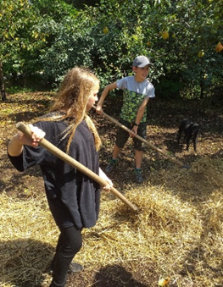
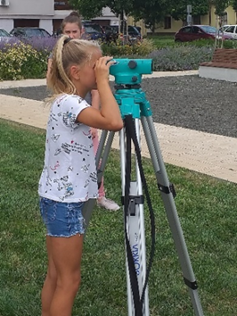
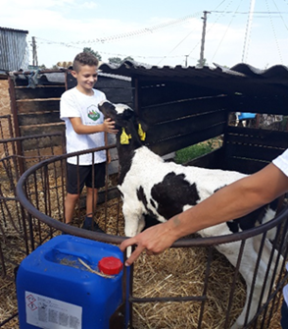
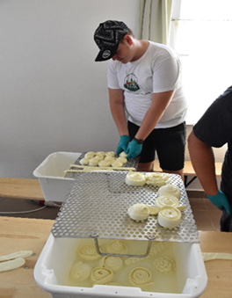

Slide 7
Őszi pályaorientációs programsorozat
Évente kb. 6500 fő érdeklődő 6-8. osztályos általános iskolai tanuló, pedagógus, szülő részére, országosan 80-85 programnapon.
Helyszínek:
vármegyei agrár-szakképzésben érintett középiskolák és tangazdaságaik, tanüzemeik;
a duális képzésben részt vevő mezőgazdasági és élelmiszeripari gazdálkodók, üzemek.
Tevékenységek:
Az adott szakképző intézmény által oktatott agrárszakmák/szakmairányok bemutatása;
munkafolyamatokba való tényleges bekapcsolódás, szakmai tevékenységek megismerése;
élményalapú, cselekedtető, játékos szakmatanulás.
Notes:
A programsorozatról további információt a következő linkre kattintva lehet megtudni: https://www.nak.hu/sajto/sajtokozlemenyek/106290-oszi-palyaorientacios-programsorozatot-inditott-a-nak
Kérdés esetében forduljanak bizalommal vármegyei szakképzési referenseinkhez. Elérhetőségük a vármegyei agrárszakképző intézményeket és az oktatott agrárszakmákat bemutató szórólapon található.

Slide 8
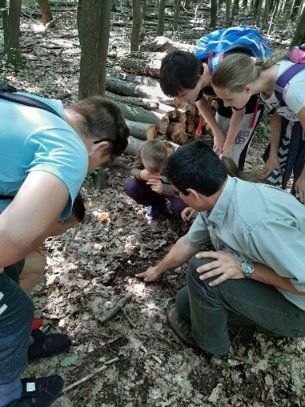
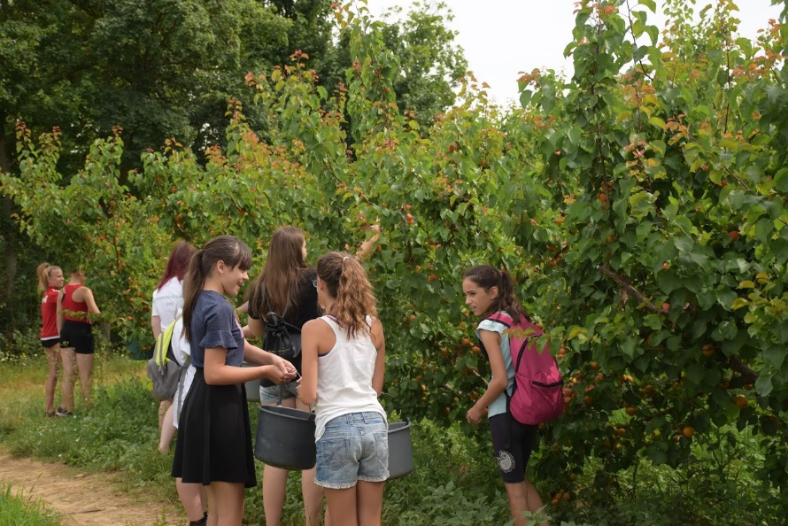
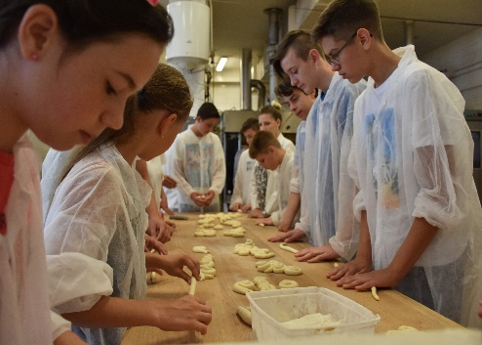
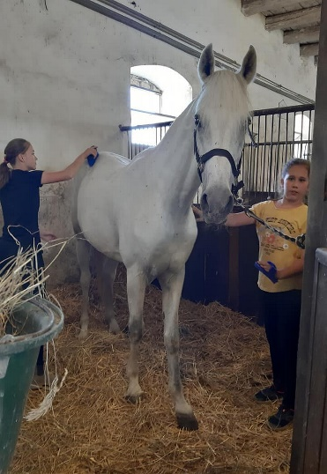
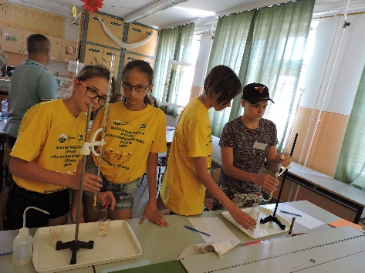
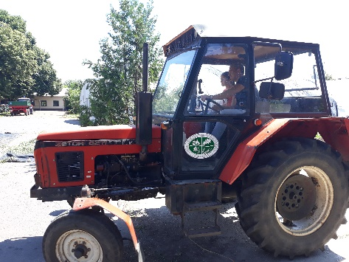

Slide 9
Szakma Sztár Fesztivál
A Nemzeti Agrárgazdasági Kamara (NAK) és a Magyar Kereskedelmi és Iparkamara (MKIK) közös pályaorientációs rendezvénye.
A budapesti Hungexpó területén minden év április hónapjában 3 napon keresztül közel 20.000 fő általános iskolai tanulónak és kísérő tanáraiknak teszik lehetővé interaktív foglalkozások keretében a szakmajegyzékben felsorolt szakmák - melyek közül 28 köthető az agráriumhoz - megismerését.
Notes:
A fesztiválról további információt a következő linkre kattintva lehet megtudni: https://www.nak.hu/sajto/sajtokozlemenyek/105623-a-nak-is-reszt-vesz-a-szakma-sztar-fesztival-szervezeseben
Kérdés esetében forduljanak bizalommal vármegyei szakképzési referenseinkhez. Elérhetőségük a vármegyei agrárszakképző intézményeket és az oktatott agrárszakmákat bemutató szórólapon található.

Slide 10
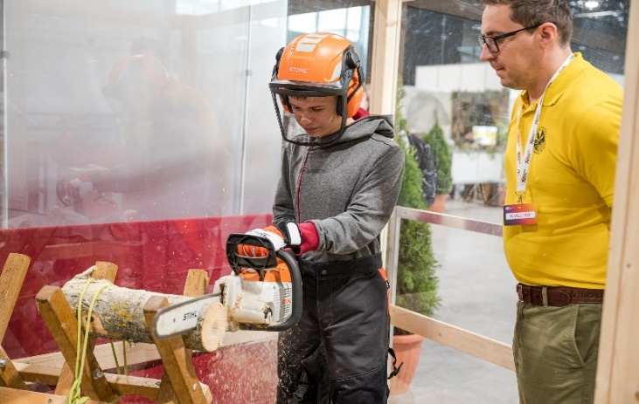
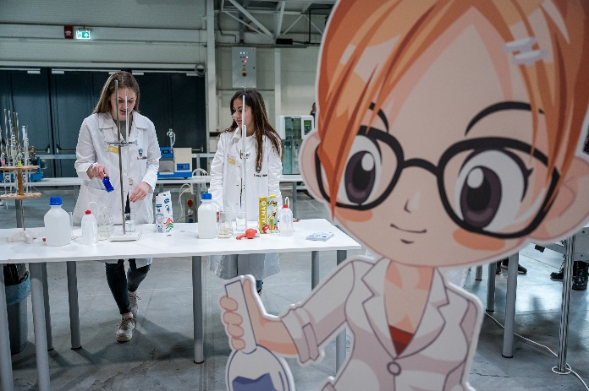
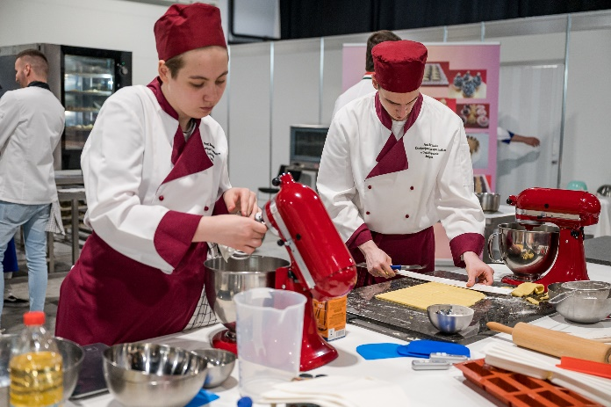
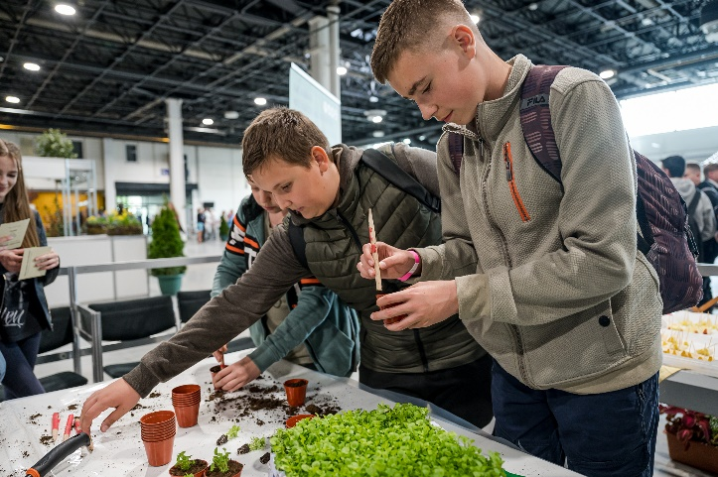
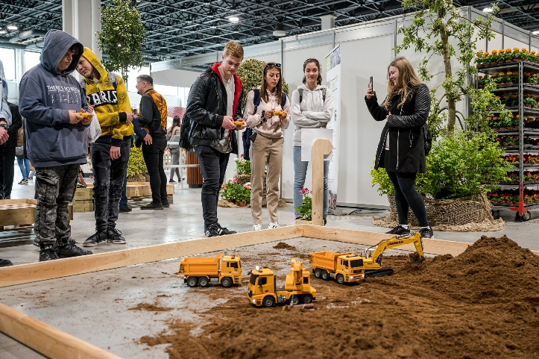
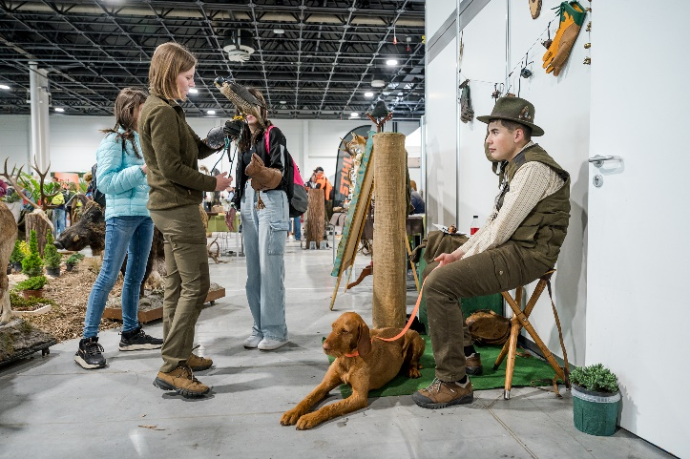

Slide 11
„Agrárszakma iránytű” A NAK pályaorientációs kiadványa
Az „Agrárszakma iránytű” kiadvány az új szakképzési rendszer Élelmiszeripar, Környezetvédelem és vízügy, valamint Mezőgazdaság és erdészet ágazatok agrárszakmáit/szakmairányait mutatja be.
https://www.nak.hu/hatosagi-szakmai-ugyek/szakkepzes

Slide 12
Online szakmabemutató kisfilmek
HELYSZÍN:
egy adott szakképző intézmény és tangazdasága, tanműhelye, esetleg egy gazdálkodó telephelye;
TARTALOM:
rövid szóbeli tájékoztatás a szakmáról és az azokat oktató intézményekről;
egy-két diák megszólaltatása – miért jó ezt a szakmát tanulni, mi tetszik benne, mi a jó a duális képzésben, hogy látja a jövőjét;
a szakmára jellemző munkafolyamat bemutatása;

Slide 13
Online szakmabemutató kisfilmek „Legyél Te is agrárdiák!”
Elérhetőségek:
Youtube:
https://www.youtube.com/c/NemzetiAgr%C3%A1rgazdas%C3%A1giKamara/videos
NAK honlap:
https://www.nak.hu/szakmai-infok/szakkepzes

Slide 14
Online szakmabemutató kisfilmek
Földmérő
Élelmiszeripari gépkezelő
Tartósítóipari termékkészítő
Erjedés és üdítőital ipari termékkészítő
Tejtermékkészítő
Édességkészítő
Erdőművelő-fakitermelő; Erdésztechnikus
Gazda (Állattenyésztő szakmairány, Növénytermesztő szakmairány)
Gazda (Lovász szakmairány)
Hentes és húskészítmény-készítő
Kertész
Kertésztechnikus (Dísznövénytermesztő, Virágkötő szakmairány; Parképítő és -fenntartó szakmairány)
Kistermelői élelmiszer-előállító
Mezőgazdasági gépész, Mezőgazdasági gépésztechnikus
Pék, Pék-cukrász, Sütő- és cukrászipari technikus
Szőlész-borász, Bor- és pezsgőgyártó technikus
Notes:
A kisfilmek választéka folyamatosan bővül. 2024 elején további két agrárszakmát bemutató kisfilm lesz elérhető a NAK honlapján. Ezek a következők:
1. Környezetvédelmi technikus/Környezetvédelem szakmairány/Természetvédelem szakmairány;
2. Élelmiszer-ellenőrzési technikus.

Slide 15
Köszönjük a figyelmet!

